Slide 1

WELCOME
2
&
world

Slide 2
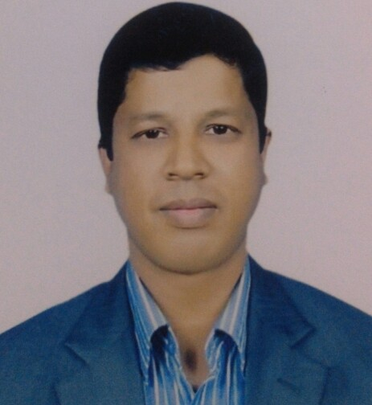

শিক্ষক পরিচিতি
অলক ভট্টাচার্য্য
সিনিয়র সহকারী শিক্ষক
লামা আদর্শ বালিকা উচ্চ বিদ্যালয়।
লামা , বান্দরবান।
ইমেইল- alakbhat@gmail.com
পরিচিতি
পাঠ পরিচিতি
অষ্টম শ্রেণি
বিষয়: আইসিটি
অধ্যায়: কম্পিউটার নেটওয়ার্ক
পাঠ : নয়(৯)
সময়: ৪৫ মিনিট।

Slide 3

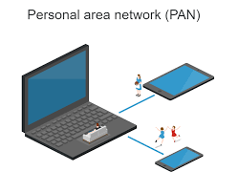
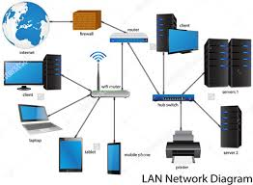
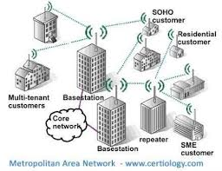

ছবিগুলো লক্ষ্য কর
নেটওয়ার্ক
PAN
LAN
MAN
WAN

Slide 4
নেটওয়ার্ক টপোলজি

Slide 5
শিখনফল
নেটওয়ার্ক টপোলজি কি তা বলতে পারবে।
কম্পিউটার নেটওয়ার্ক টপোলজির ধারণা ব্যাখ্যা করতে পারবে ।
নেটওয়ার্ক টপোলজির ব্যবহারের ক্ষেত্র সমূহ বর্ণনা করতে পারবে।

Slide 6
এসো ভিডিওটা দেখি

Slide 7
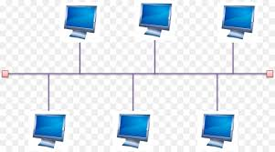
বিভিন্ন প্রকার নেটওয়ার্ক টপোলজি
বাস টপোলজি

Slide 8
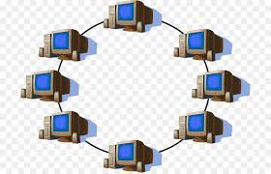
রিং টপোলজি

Slide 9
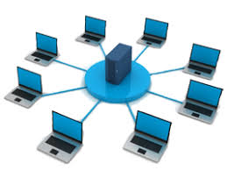
স্টার টপোলজি

Slide 10
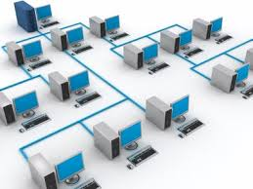
ট্রি টপোলজি

Slide 11
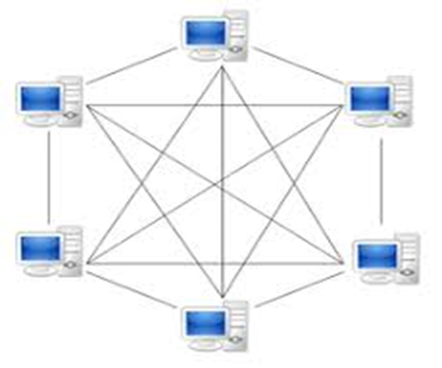
মেশ টপোলজি

Slide 12
দলগত কাজ
পোস্টার পেপারে
বিভিন্ন প্রকার টপোলজির চিত্র অংকন কর।

Slide 13
মূল্যায়ন
নিচের কোনটি ট্রি টপোলজি ?
✓

Slide 14
বলতো কোনটি মেশ টপোলজি ?
✓

Slide 15
তোমার বাড়িতে থাকা স্মার্ট ফোন ও ল্যাপটপ গুলোর মধ্যে কোন ধরনের নেটওয়ার্ক ও টপোলজির ব্যবহার করবে যুক্তিসহকারে ব্যাখ্যা কর।
বাড়ির কাজ

Slide 16
THANKS

